Slide 1
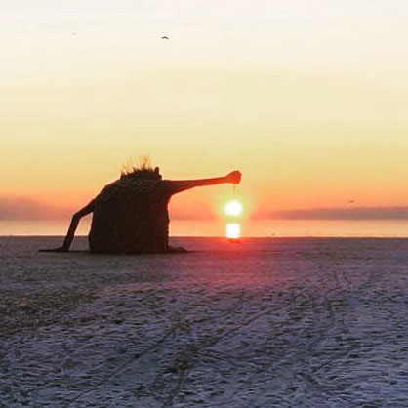






EL ARTE DE
THOMAS DAMBO

Slide 2

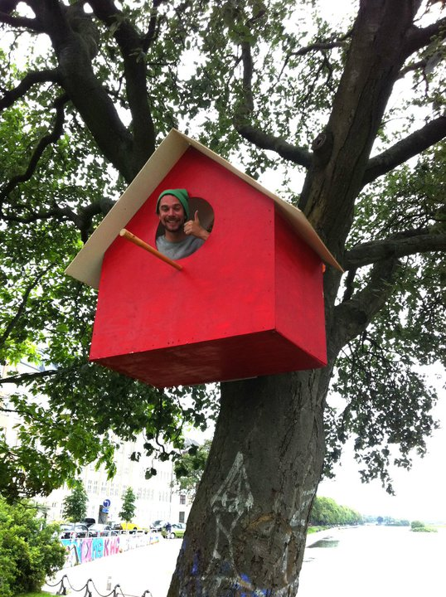

Slide 3


Todos los días, Thomas dambo recuperado piezas de madera en su ciudad ' origen, Copenhague. Ofrece una nueva vida a estos restos de madera creación de esculturas sorprendentes que alteran nuestro sentido de la proporción. Te presento su obra original.

Slide 4
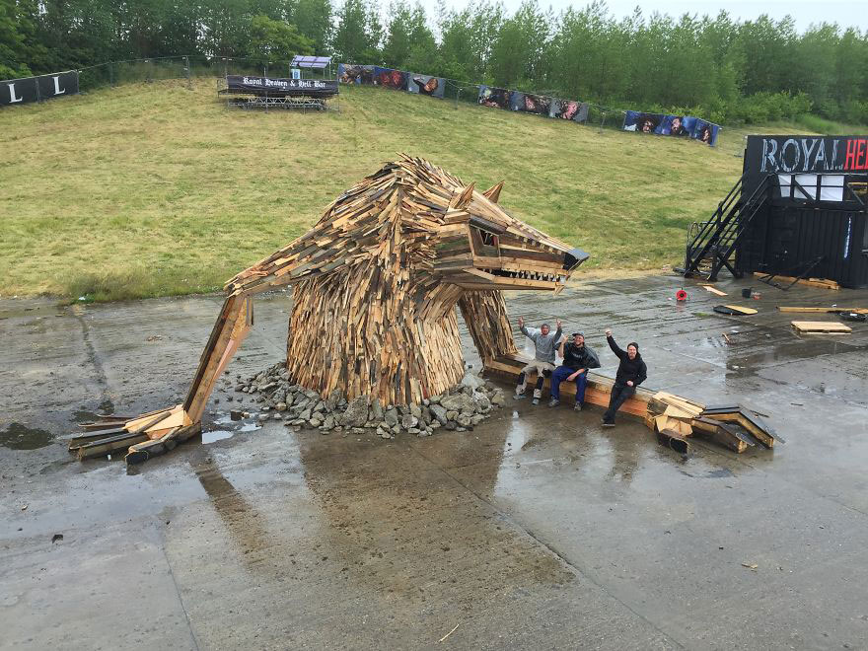

Slide 5
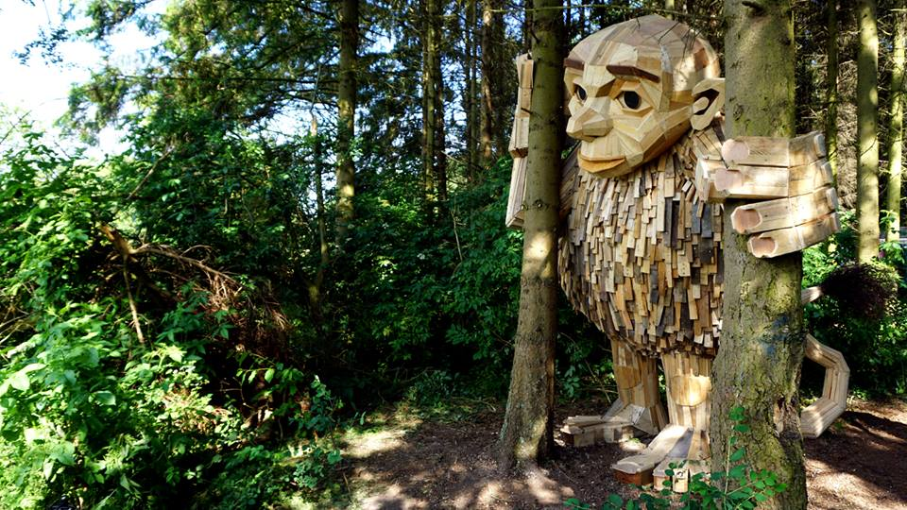

Slide 6
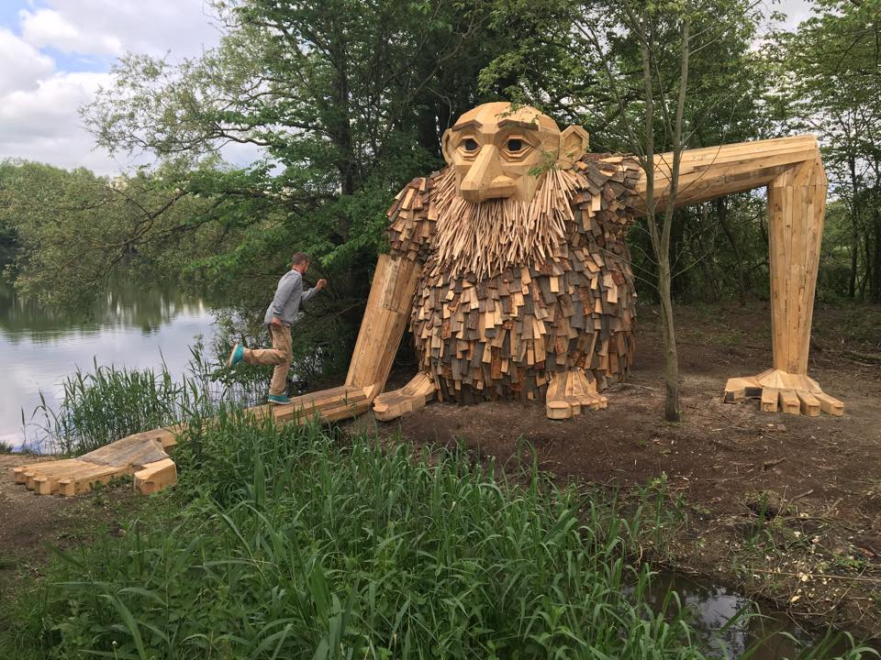

Slide 7
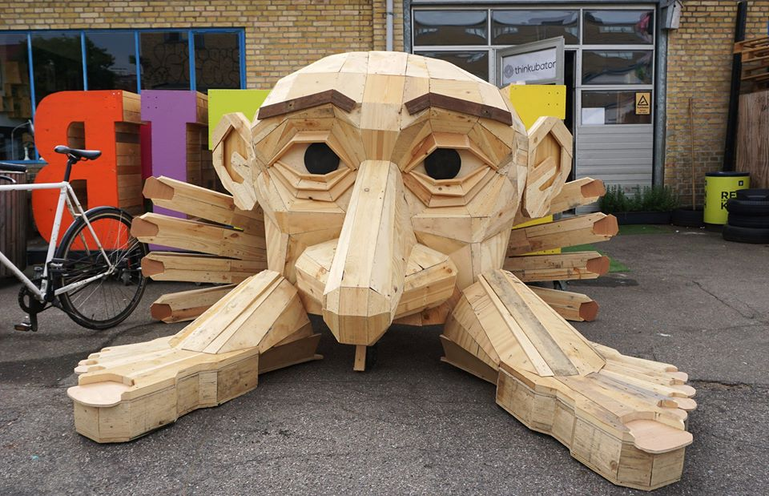

Slide 8
Thomas dambo es un artista / diseñador con sede en Copenhague, Dinamarca. Junto con su equipo Thomas hace que los proyectos bellas y divertidas de " basura " / materiales reciclados, que se encuentran alrededor de los contenedores de basura de la ciudad. De esta manera se espera inspirar a la gente para divertirse y pensar en la basura como un ressource.
Thomas dambo hace nada de proyectos de diseño de menor importancia como muebles y diseño de interiores a proyectos de arte pequeñas y grandes, a menudo con su entorno y las personas a su alrededor. Navegar a través de este sitio para aprender más y se hundía en sus muchos proyectos.

Slide 9
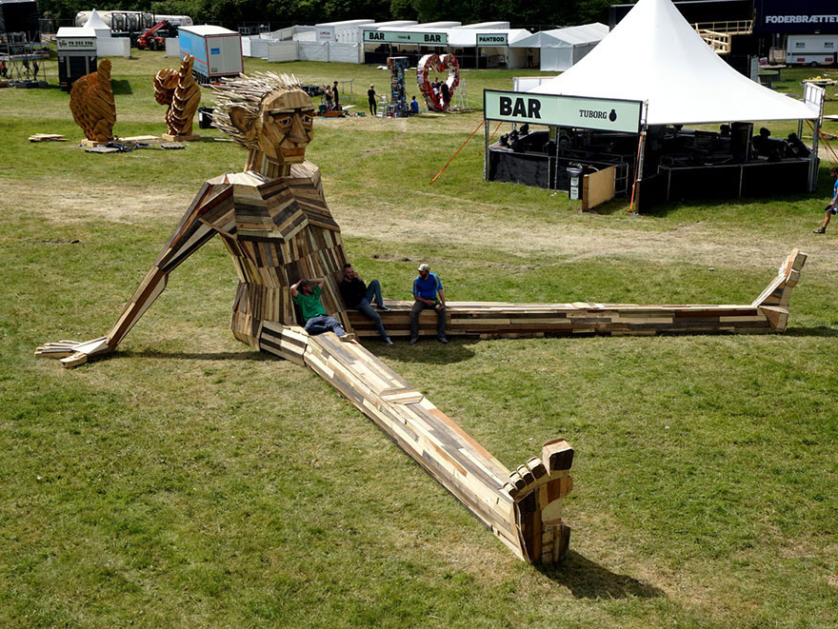

Slide 10
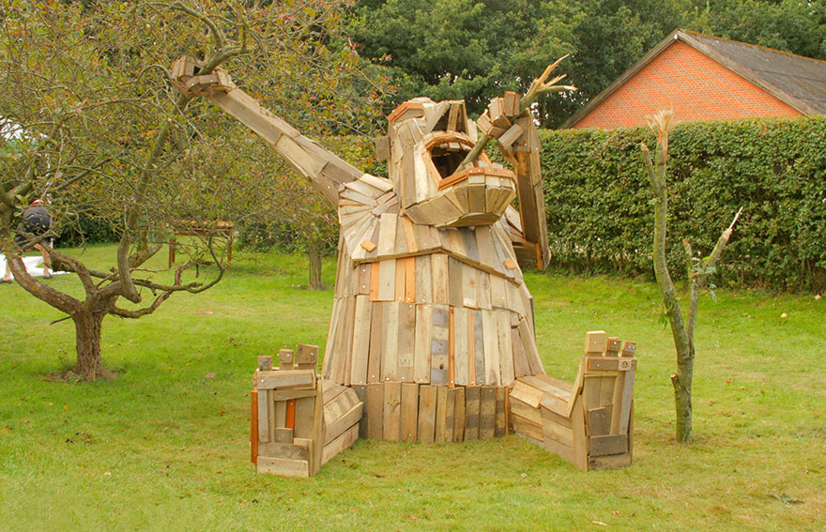

Slide 11
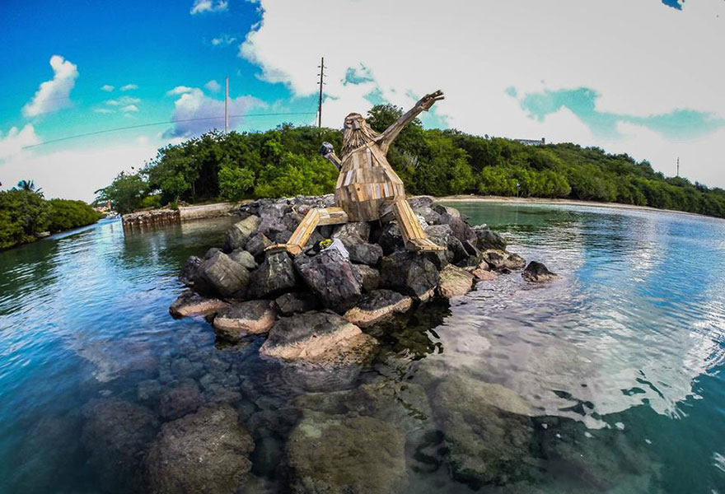

Slide 12
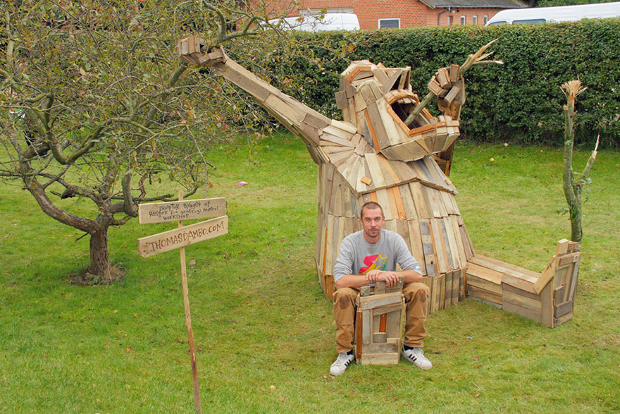

Slide 13
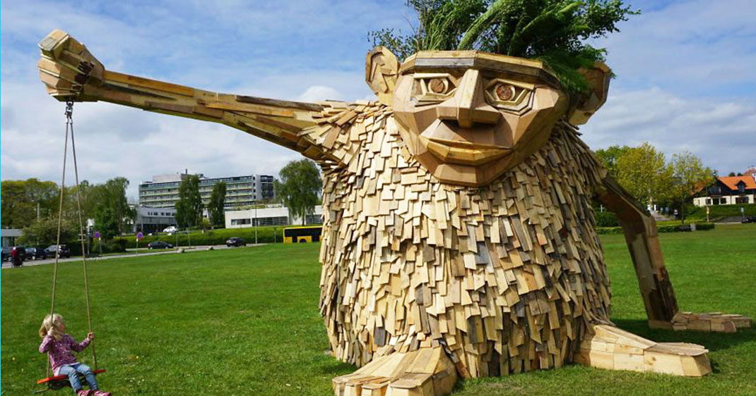

Slide 14
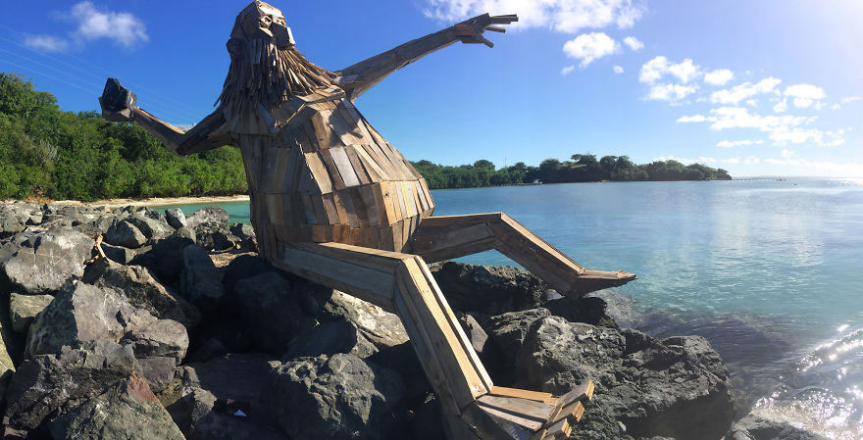

Slide 15
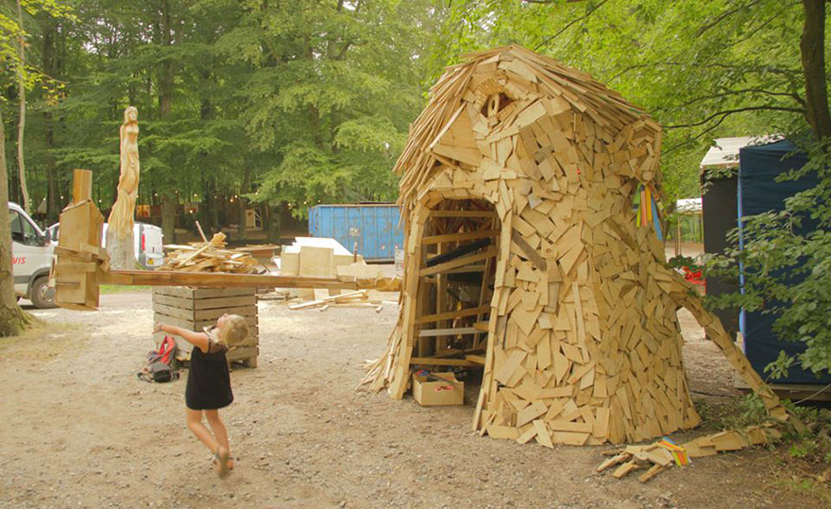

Slide 16
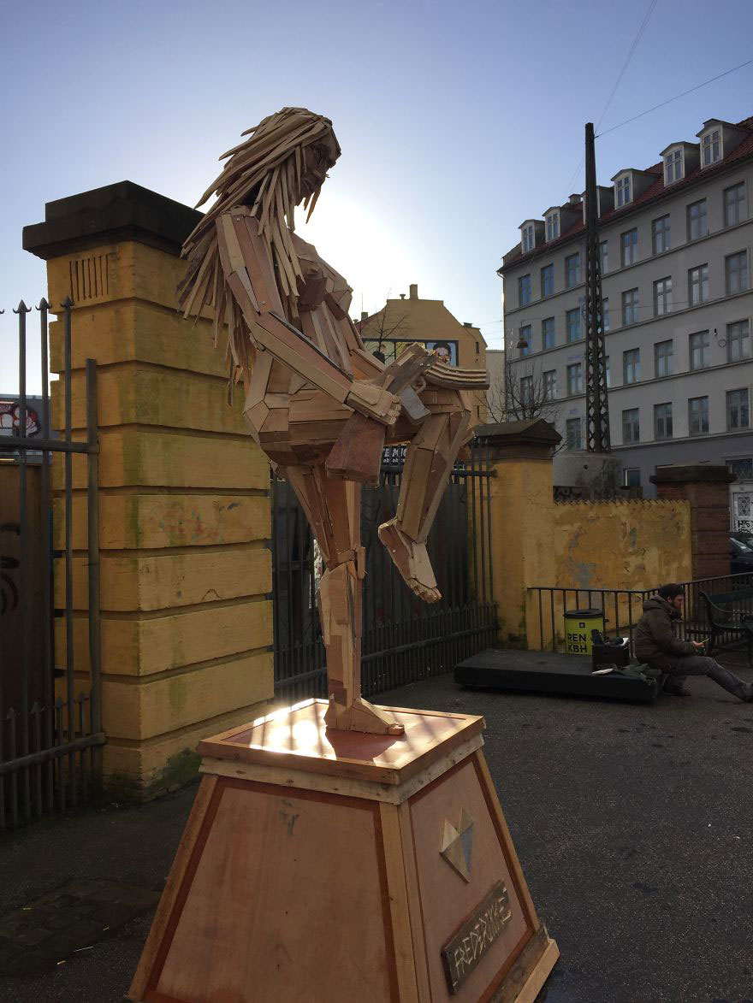

Slide 17
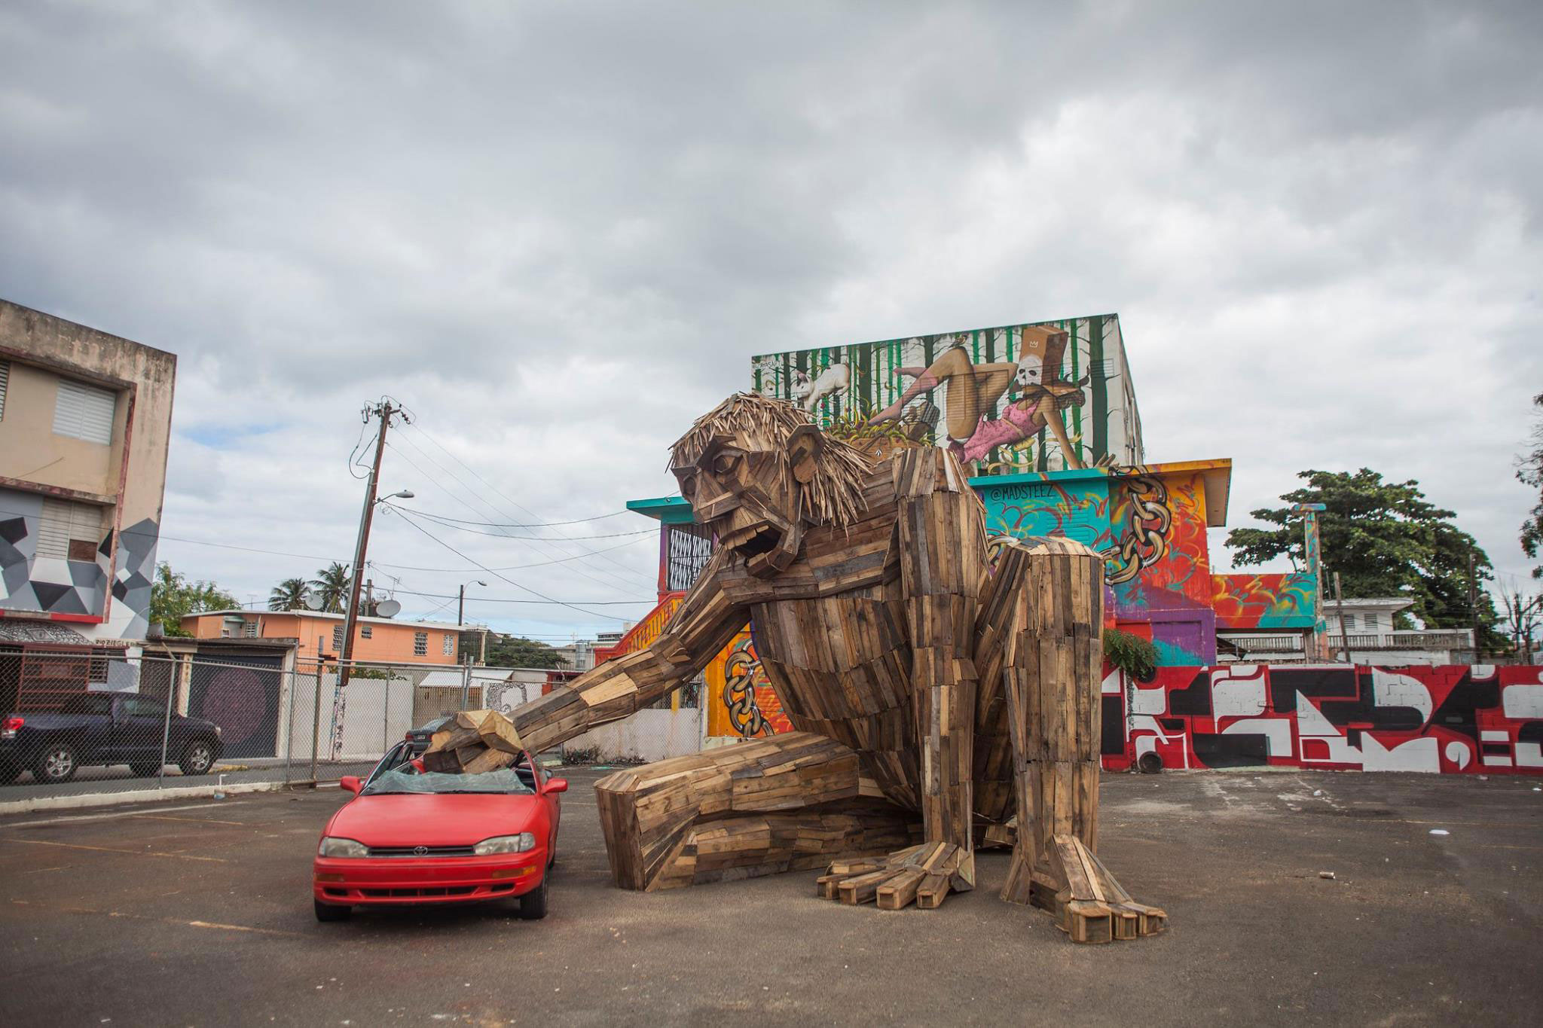

Slide 18
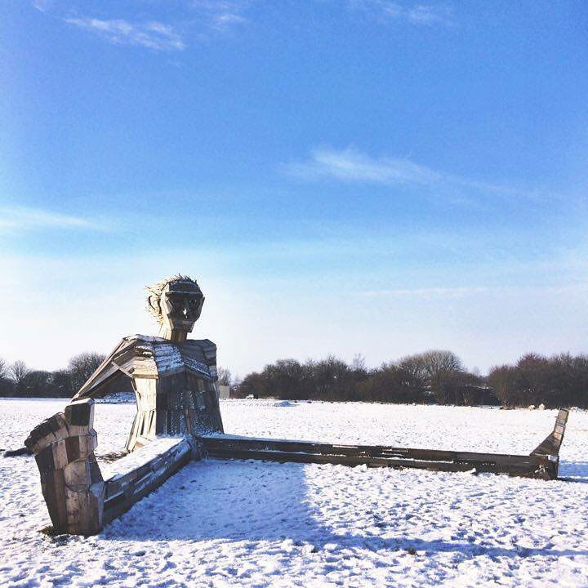

Slide 20
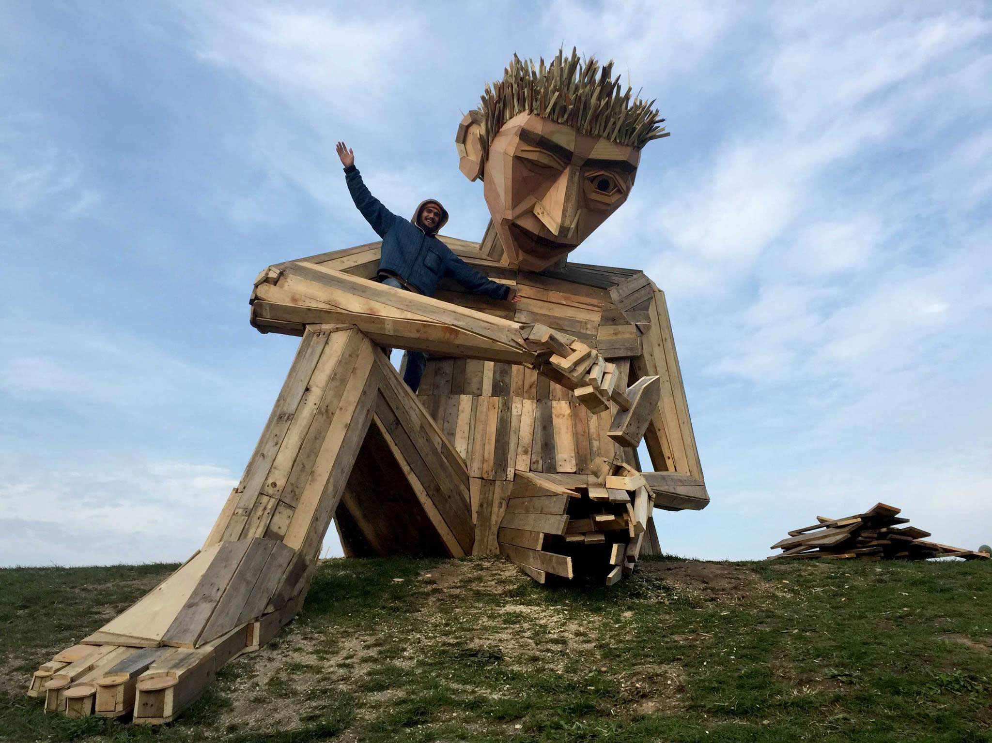

Slide 21
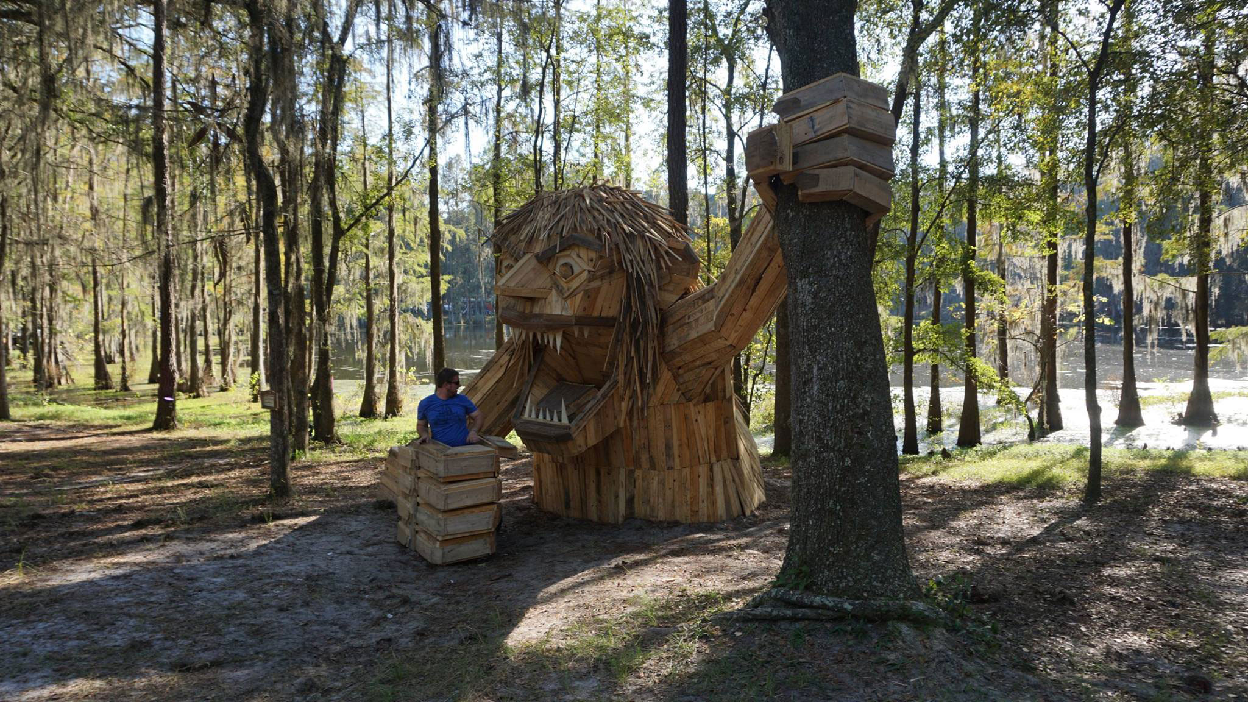

Slide 22
Increíble! Si te gusta el 'arte en madera, descubrir cómo este artista juega con nuestra percepción con sus esculturas de madera distorsionados.

Slide 23
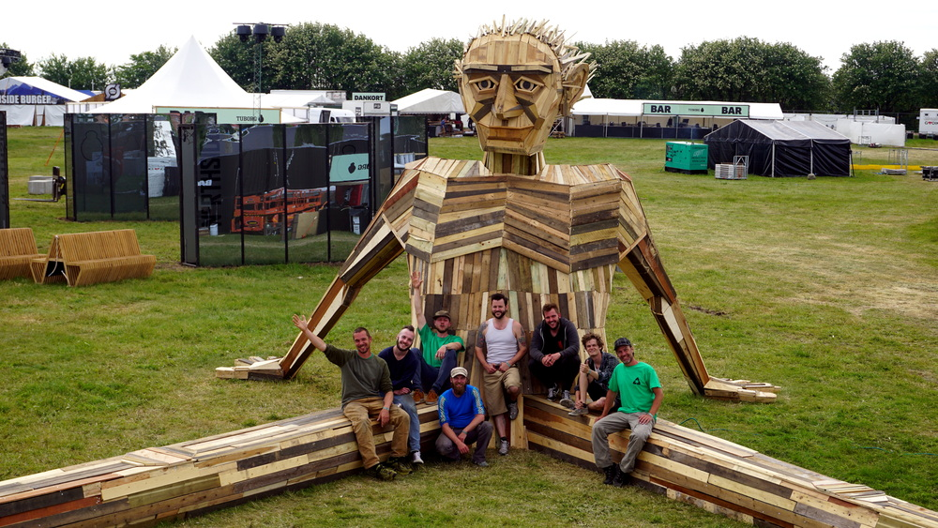

Slide 24
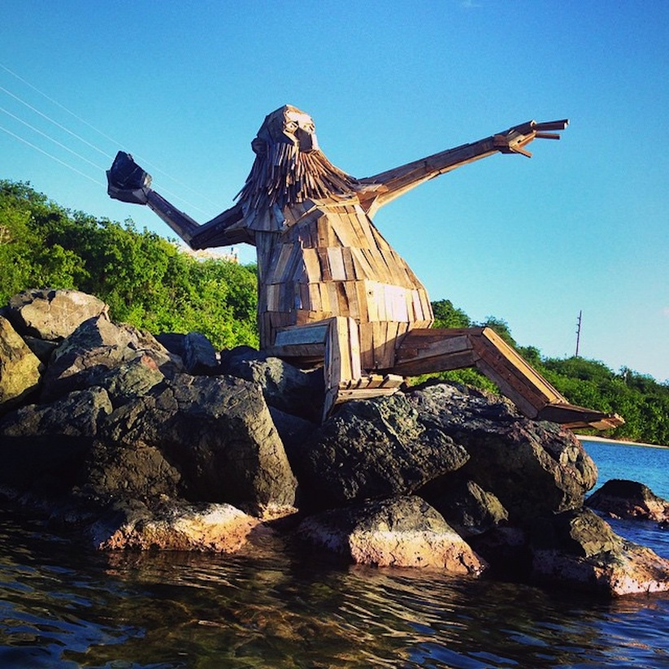

Slide 25
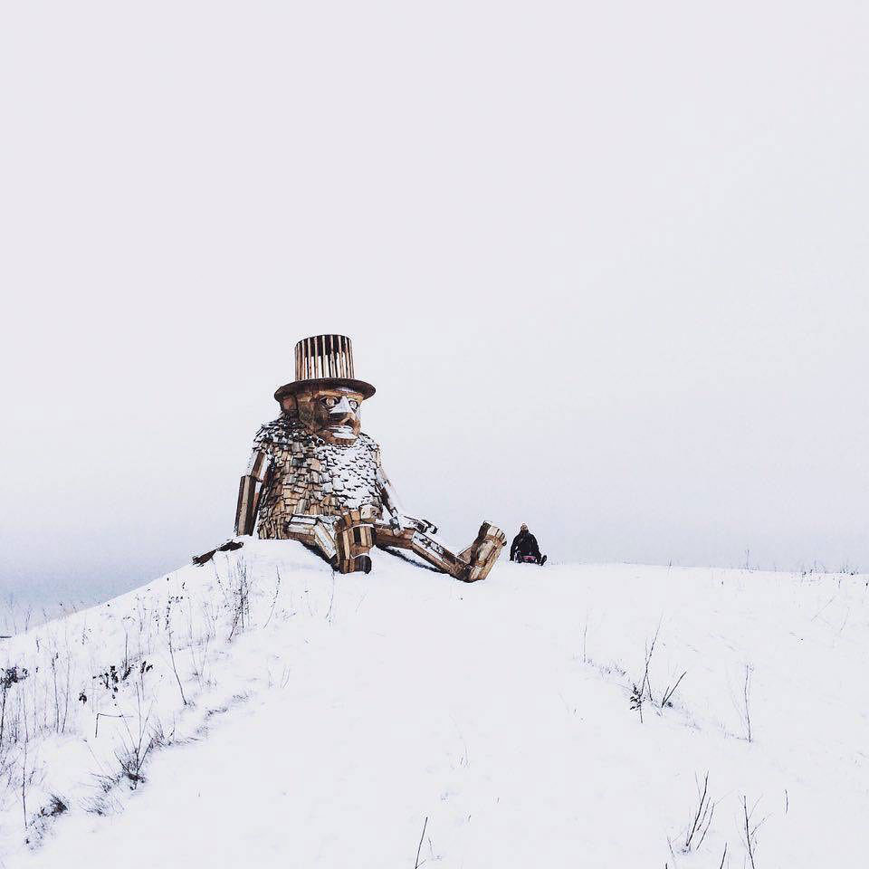

Slide 26
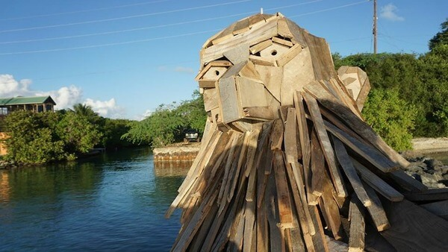

Slide 27
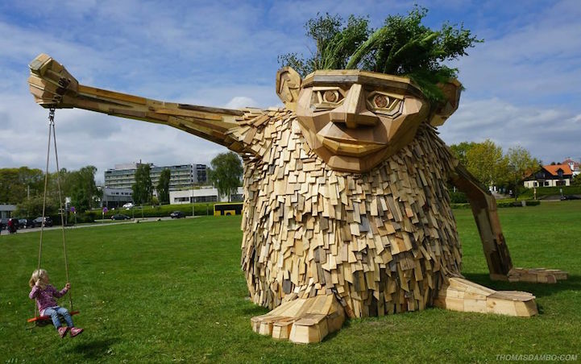

Slide 28
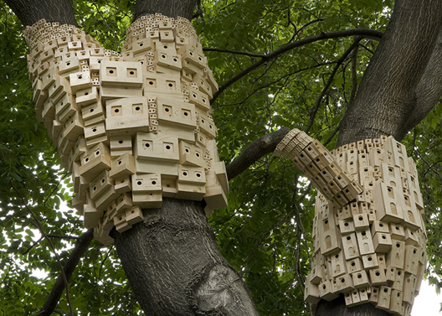

Slide 29
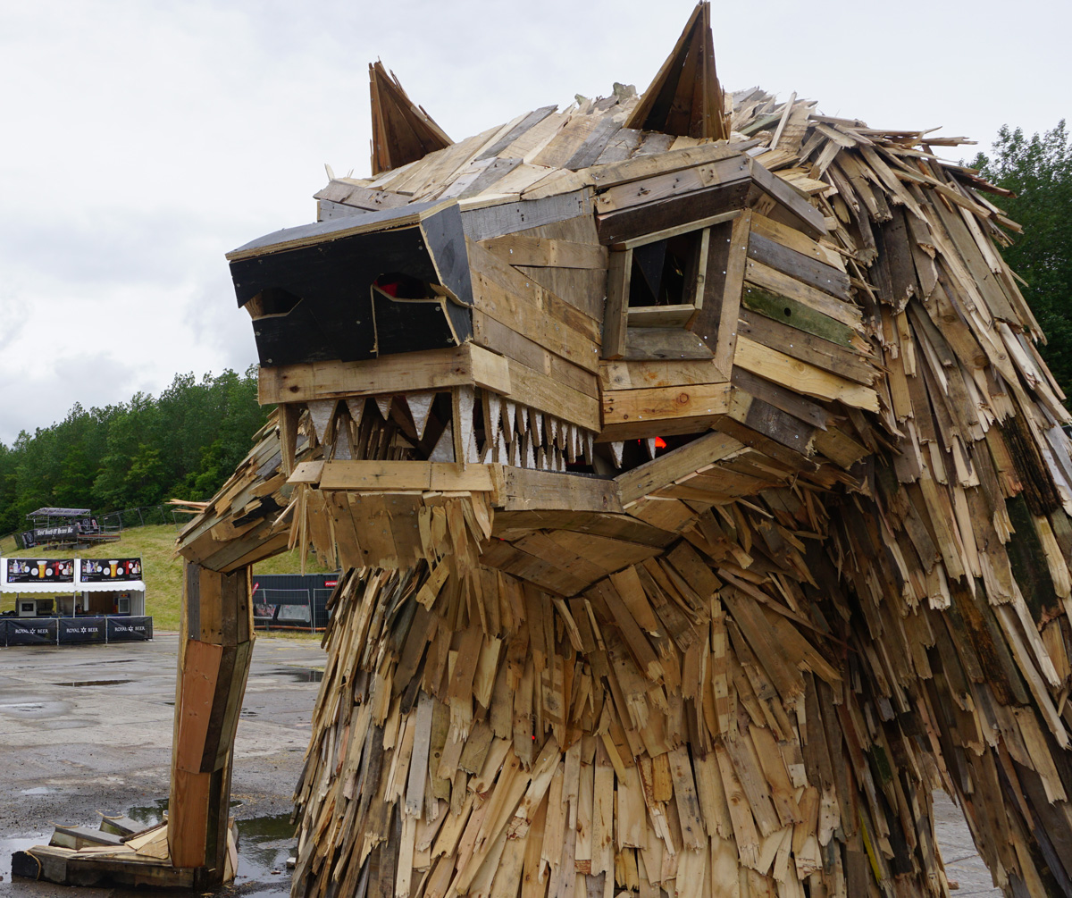

Slide 30
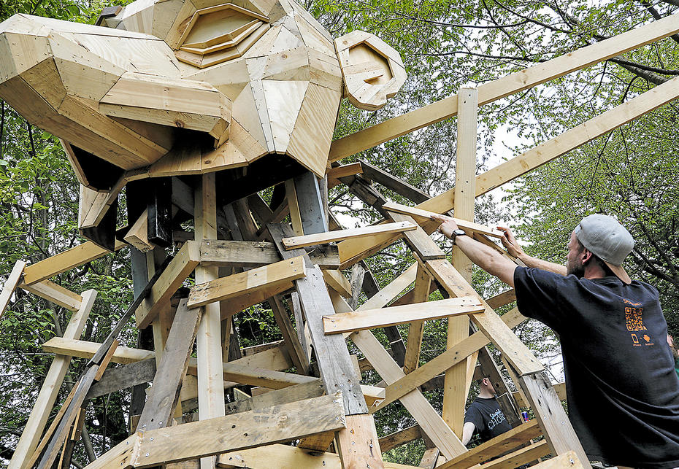

Slide 31
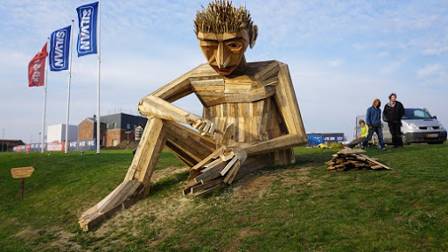

Slide 33
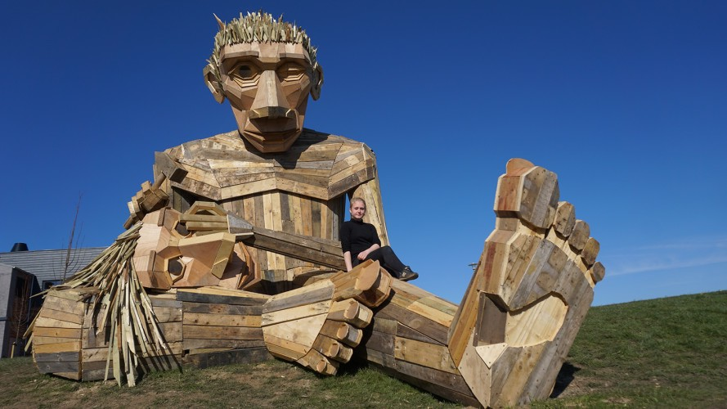

Slide 34
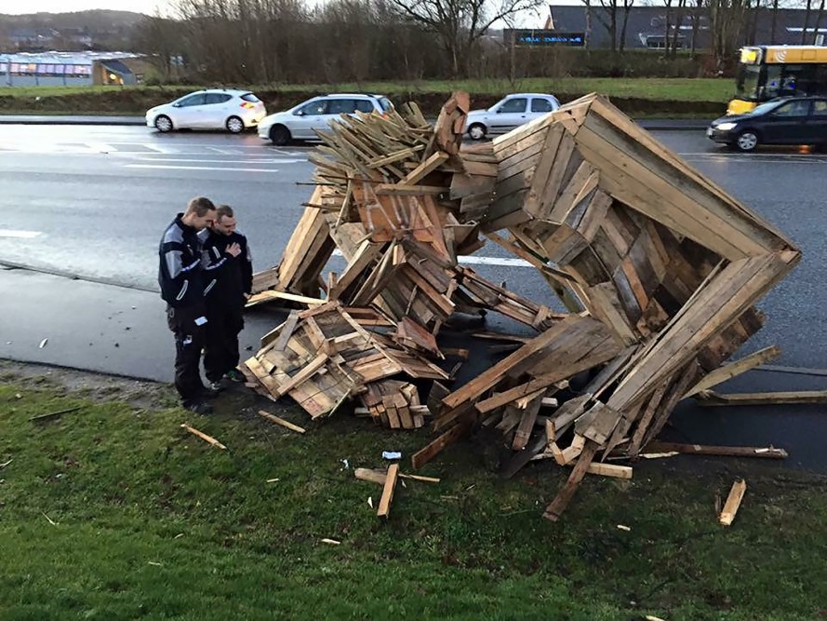

Slide 35
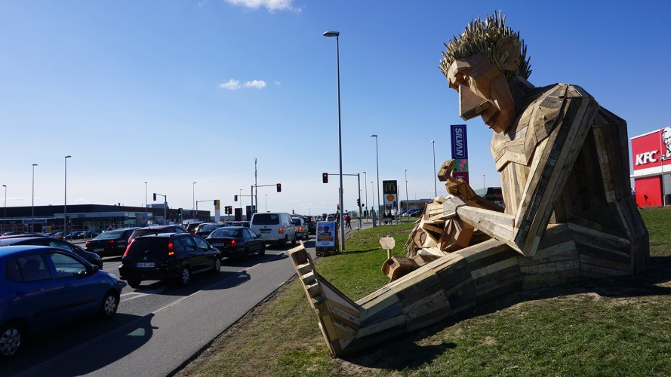

Slide 36
Canguro Kat es una escultura gigante de reciclaje construir exclusivamente de scrapwood. Es parte de una pieza tres esculturas Thomas dambo hizo en un gran mercado en Gold Coast, Australia. El canguro se hizo para que pueda acceder a su contenido ' bolsa s, que es un enorme éxito entre los niños en el mercado.
Fue nombrado Kat después de una chica que se ofreció para ayudar a Thomas y su equipo en la construcción del tiburón junto con la otra dos esculturas. Kat era muy trabajador, siempre difundiendo las buenas vibras y ella incluso hizo tacos para el equipo de un día, por lo que Thomas encontró apropiado para nombrar el canguro alegre después de ella.
El canguro gigante es de 5 metros de altura.

Slide 37
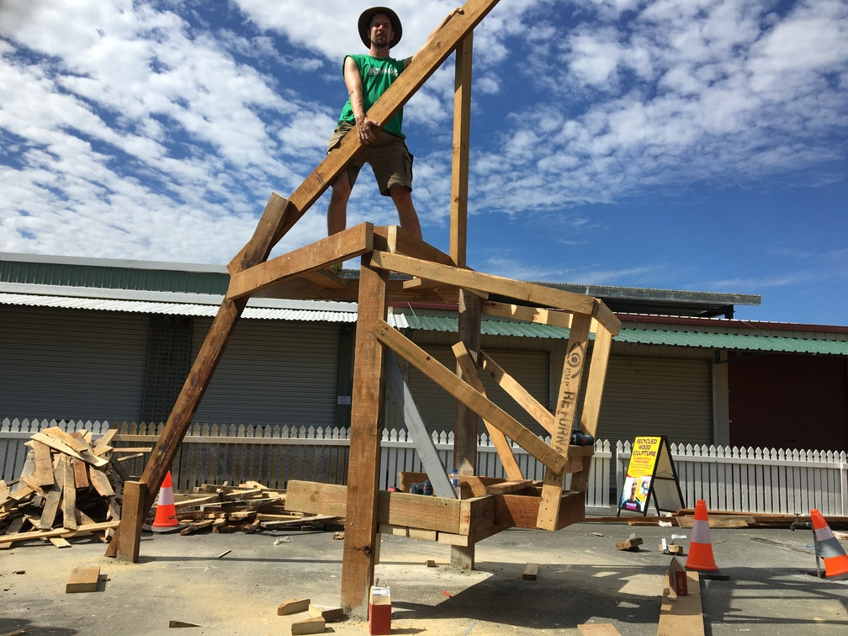

Slide 38
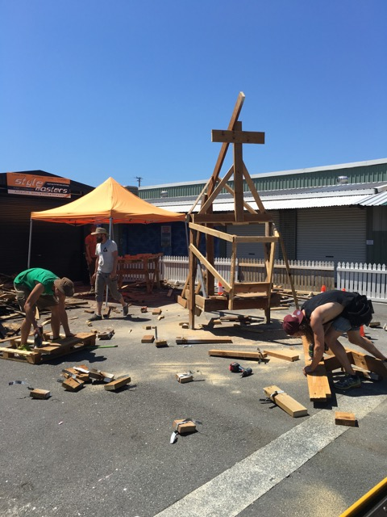

Slide 39
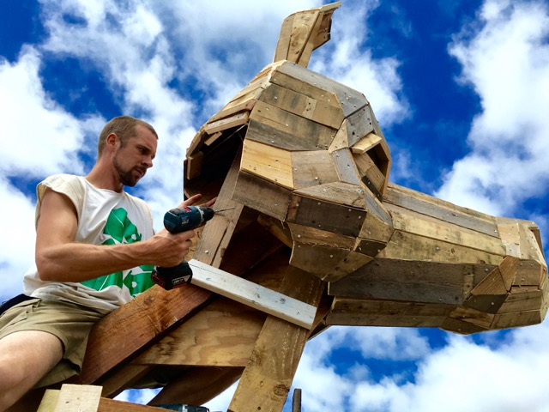

Slide 40
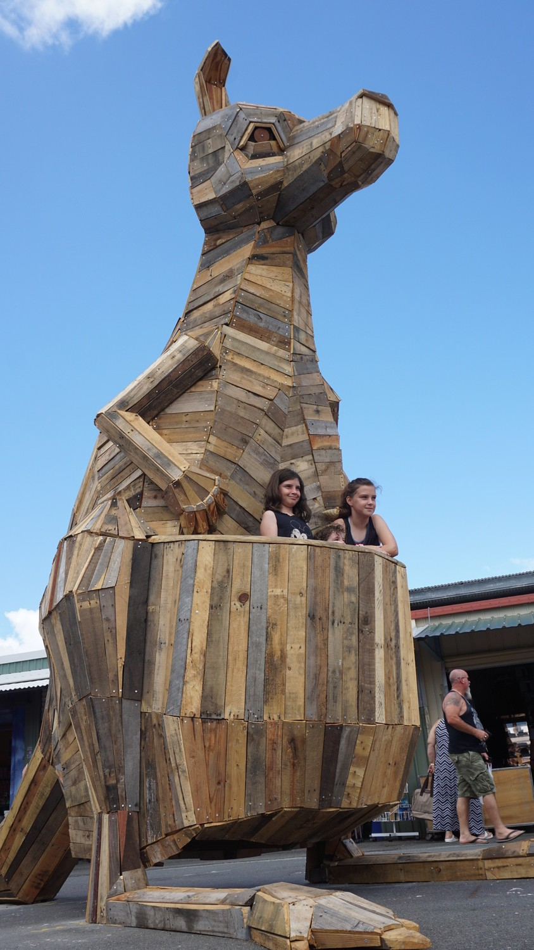

Slide 41
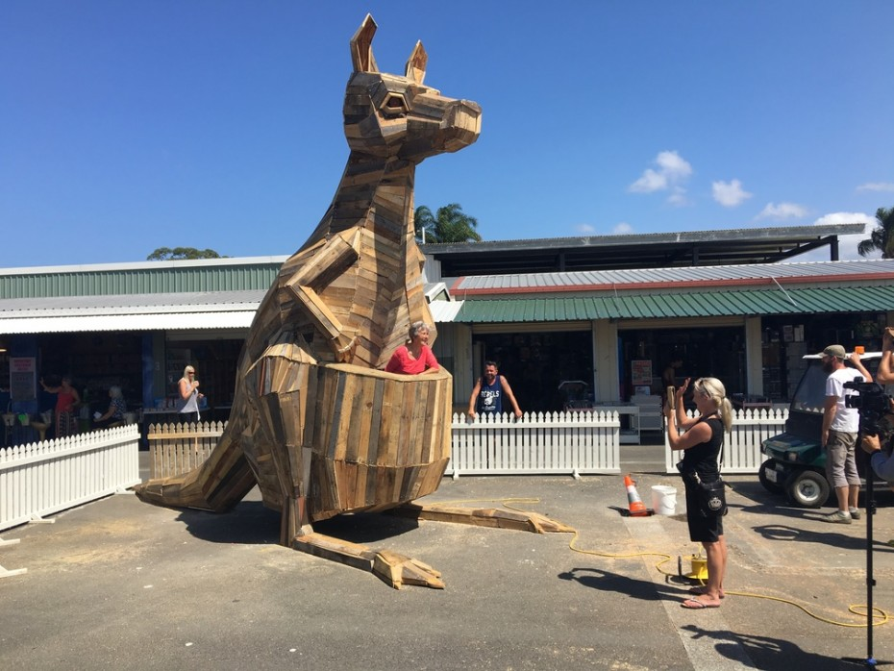

Slide 42
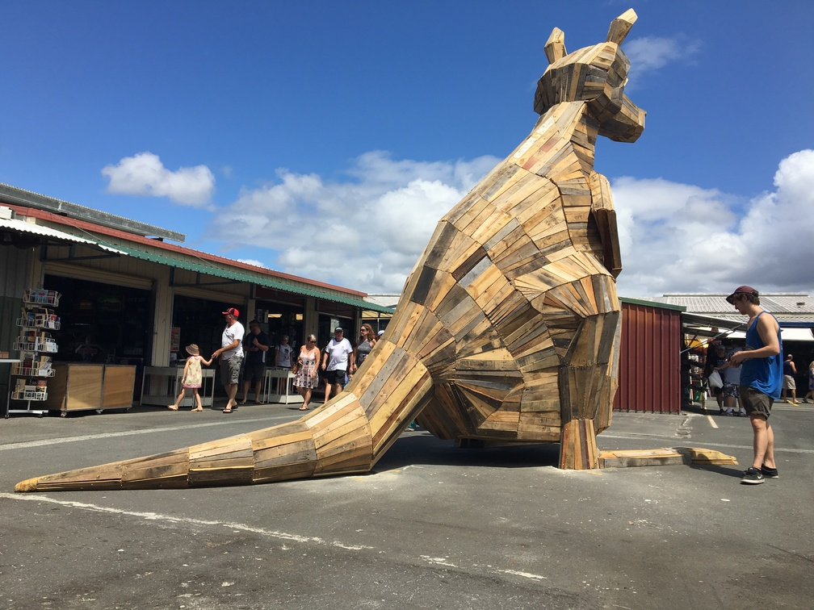

Slide 43
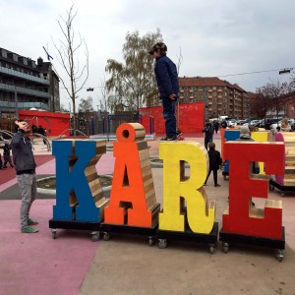

Slide 44
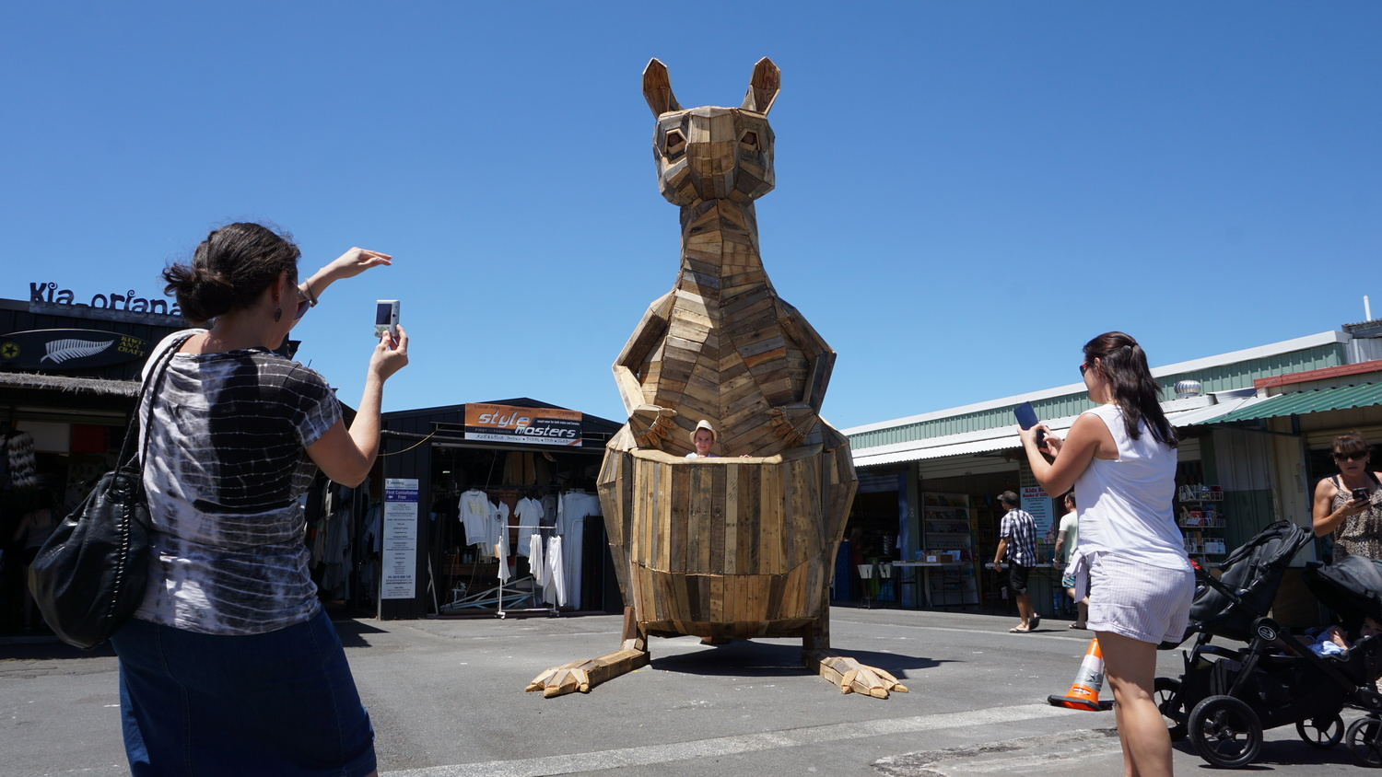

Slide 45
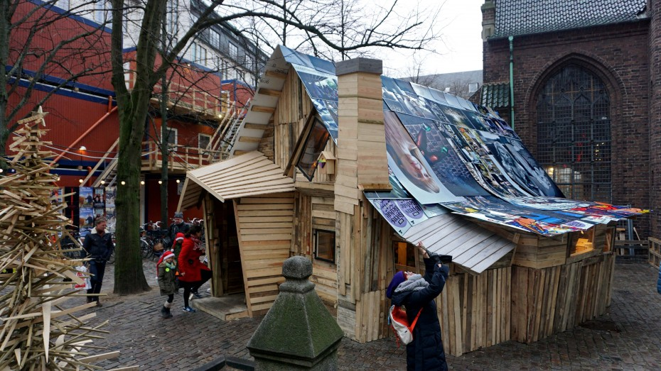

Slide 46
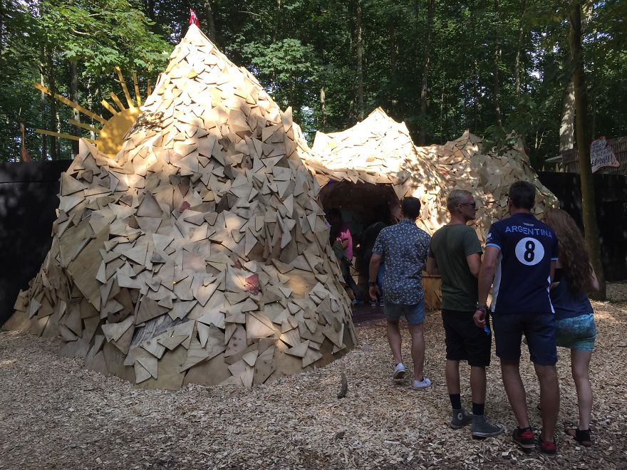

Slide 47
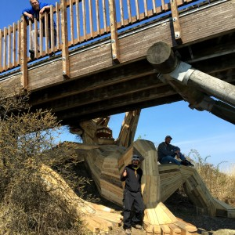

Slide 48
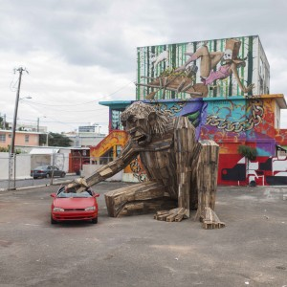

Slide 49
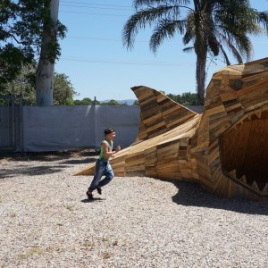

Slide 50
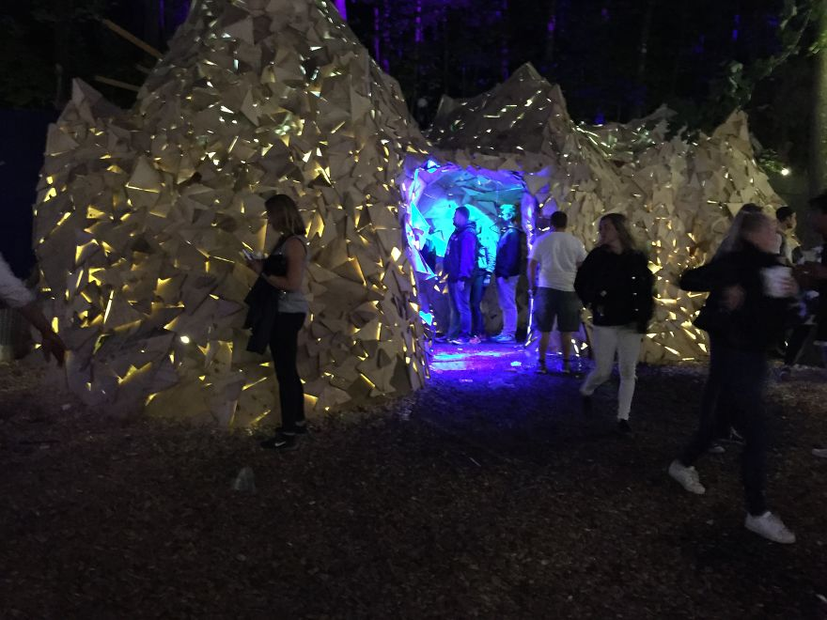

Slide 51

Hoy es martes, 09 de agosto de 2016
Ahora mismo son las 17:05 h.
UN FUERTE
ABRAZO,
QUE TENGAS
UN BUEN DIA

Slide 52







¿Te ha gustado?
Puedes ver más entrando
Aquí
Además puedes recibir powerpoints en tu correo electrónico suscribiéndote aquí:

